Slide 1
과학과 기술 글쓰기 (신강좌)
담당교수: 윤선구

Slide 2
연구주제 정하기

Slide 3
연구주제 정하기
1) 서론
2) 연구과제의 유형
3) 연구영역 정하기
4) 자료 검색 및 수집
5) 문제의 발견
6) 가설 수립하기
7) 독창성의 유형
8) 연구과제 설정 방법

Slide 4
1) 서론
(1) 연구 및 논문 작성 과정
연구나 논문작성을 위한 정형화된 방법이 있는 것은 아님
그러나 일반적으로 연구는 귀납적 방법으로 이루어진다고 생각하고 있는데, 이런 경우는 매우 드믊
귀납적 방법은 우연에 의존하는데, 이렇게 자연법칙이나 기술이 발견될 가능성은 희박함
실제는 발생된 문제를 인식하고, 이를 해결하기 위한 방안을 찾는 방식으로 진행됨

Slide 5
1) 서론
(2) 연구의 네 가지 유형
연구 주제
문제발견 아이디어 해결방안
과제로서의 연구
출발점
착 안
연구대상
출발점
연구대상
출발점
우연히 발견
출발점우연발견

Slide 6
1) 서론
(2) 연구의 네 가지 유형
유 형 | 연구 순서 | 사 례 | 비고
착안에 의한 연구 | 문제제기-해결방안 의 착안 (아이디어) | 해왕성발견, 만유인력발견, 자연선택설 발견, 자유낙하법칙, 상대성이론, DNA이중나선구조 | 프로젝트, 연구계획서, 학위논문 (기초과학)
 | 아이디어먼저-문제의 발견 | 인문학 연구
우연에 의한 발견 | 문제제기-해결방안 우연히 발견 | 증기기관의 발명, 다이너마이트 발명 | 자유 연구 (응용과학)
 | 해결방안 우연히 발견-문제에 적용 | 페니실린, 비아그라, 전자레인지

Slide 7
1) 서론
(3) 연구의 우연적 성격
착안도 우연이므로 모든 발견발명에는 우연의 요소가 있음
착안 방법
인과추리: 해왕성 발견, 원자의 구조
유비추리: 만유인력, 자연선택설
발상전환: 자유낙하법칙,특수상대론
발견과정은 우연적이지만, 검증과정은 논리적 과정임

Slide 8
1) 서론
(4) 바람직한 연구 절차
연구를 운명에 맡길 수 없으므로 첫 번째나 두번째 유형으로 연구하는 것이 원칙임
따라서 연구의 절차는 다음과 같음:
문제제기 →
해결방안(가설, 모델, 주장) →
검증 또는 논증

Slide 9
1) 서론
연구 및 논문 작성 과정
문제발견
검증/논증
가설수립/
아이디어
연구 및 논문 쓰기의 출발점

Slide 10
1) 서론
연구 및 논문 작성 과정
문제발견
검증/논증
가설수립/
아이디어
창의적 사고

Slide 11
1) 서론
연구 및 논문 작성 과정
문제발견
검증/논증
가설수립/
아이디어
실험. 논리적이고 실증적 서술

Slide 12
1) 서론
연구 과정
가설
해결방안
문제발견 아이디어 아이디어구체화 가설검증
연구주제 선정 연구계획서 작성
예비연구단계 본 연구단계

Slide 13
1) 서론
연구 과정
해결방안
문제발견 아이디어 아이디어구체화 가설검증
관악캠퍼스이동문제 전기자전거 대여제 모델 결정 비용 비교
수량산정 이동 시간
가설 대여소 수 편리성
아이디어 대여소 위치 설문조사
대여소 운영 방안 시뮬레이션
실험
연구주제 선정 연구계획서 작성
예비연구단계 본 연구단계

Slide 14
1) 서론
연구 및 논문 작성 과정
기성 연구자들은 대개 다른 연구를 수행하는 동안에 새로운 연구주제를 발견하므로, 예비연구과정이 불필요함
연구초심자들은 새로운 연구주제를 정해야 하므로 예비연구과정이 중요함

Slide 15
1) 서론
(1) 연구절차
연구 유형 정하기: 학술논문 또는 의견주장 논문
연구영역 정하기: 관심 영역 정하기
자료 수집 및 검토: 참고문헌 수집 및 분석, 문제발견 및 선행연구 분석을 위해
문제의 발견: 연구과제 결정
예상 해결책: 문제 해결을 위한 아이디어 구상, 가설수립
참고문헌 조사 및 수집: 문제 해결을 위한 참고 자료
연구계획서 작성
연구: 문헌 분석을 통한 아이디어 구체화 및 실험, 예상 해결책의 검증
논문 작성

Slide 16
1) 서론
(2)연구과제 정하기 절차
논문 유형 정하기: 학술논문으로 할지, 의견을 주장하는 논문으로 할 것인지를 정함
관심 영역 정하기: 흥미 있고, 어느 정도 사전지식이 있는 분야가 좋음
자료 수집 및 검토: 선정한 주제영역에 미해결 문제가 있는지 검토함
문제의 발견: 문제가 없는 주제는 연구 대상이 될 수 없음
예상 해결책: 발견한 문제에 대하여 해결할 아이디어가 있어야 연구과제로 삼을 수 있음 (가설)
연구 내용: 아이디어를 구체화하고, 실험을 통하여 검증하는 것

Slide 17
2) 연구과제의 유형
(1) 학술적 논문
가설 또는 아이디어에 대한 일의적 검증이 가능함
직접 관찰이 가능한 사실 발견의 경우
직접 관찰이 불가능한 사실 발견의 경우
기술 개발의 경우

Slide 18
2) 연구과제의 유형
(2) 의견을 주장하는 논문
주장에 대해서는 일의적인 증명이 불가능하고 논증만 가능함
단순히 의견을 주장하거나 기존의견에 찬반을 제시하는 논문
문제해결 방안을 제시하는 논문
비판과 대안을 제시하는 논문

Slide 19
3) 연구영역 정하기
연구 영역에 대해서는 사전에 기초적인 지식이 있어야 함: 전혀 내용을 모르는 생소한 영역에서는 연구 주제를 선정할 수 없음
명확하지는 않지만 대체적으로 문제를 내포하고 있는 것으로 간주되는 영역이어야 함
흥미롭고 연구해 볼만한 가치가 있는 영역이어야 함

Slide 20
4) 자료 검색 및 수집
(1) 자료수집
연구 영역이 정해지면 해당 분야의 연구동향 및 문제를 파악하기 위해 자료 연구를 해야 함.
자료 연구를 위해 자료 수집을 해야 함
수집할 자료의 목록과 자료의 위치를 파악해야 함

Slide 21
4) 자료 검색 및 수집
(2) 자료 검색법
도서관의 메인화면 통합자료 검색란에 주제어를 입력하고 검색함 (예: 4대강)
인터넷 포털(예: 구글) 사이트에서 주제어로 검색함
대체로 단행본은 쉽게 검색할 수 있으나 논문은 게재된
학술지나 논문집을 알아야 검색 할 수 있는 경우가 많음
주제와 관련된 학술지의 목차를 검색하면 주제와 관련된 논문을 찾을 수 있음

Slide 22
4) 자료 검색 및 수집
(2) 자료 검색법
구글 검색엔진에서는 논문까지도 검색할 수 있는 경우가 많음
근래에 발표된 논문들은 대개 주요 검색어를 통하여 쉽게 검색할 수 있음
가장 최근에 작성된 논문의 참고문헌은 비교적 최신 논문들을 많이 포함하고 있음

Slide 23
4) 자료 검색 및 수집
(3) 자료 수집 방법
도서관에서 대출하는 것이 가장 일반적인 자료 수집법임
논문의 경우 도서관에서 복사할 수 있음
전자저널에 게재된 논문의 경우 도서관 홈페이지에서 인터넷을 통하여 무료로 다운로드 받거나, 유료 서비스의 경우 구매할 수 있음
인터넷에서 검색하여 바로 다운로드 할 수 있은 경우도 있음

Slide 24
5) 문제의 발견
(1) 연구의 출발점으로서의 문제
연구는 문제의 발견으로부터 시작됨
선정한 연구영역이 아무런 문제도 내포하고 있지 않은 경우는 연구영역으로 부적합함
연구영역이 해결되어야 할 문제를 내포하고 있을 때 이 문제를 해결하는 것을 연구과제 로 삼을 수 있음

Slide 25
5) 문제의 발견
(1) 연구의 출발점으로서의 문제
A 영역 검토 문제가 없음
B영역 검토 문제가 없음
C영역 검토 문제 발견 문제해결
위한 아이디어

Slide 26
5) 문제의 발견
(1) 연구의 출발점으로서의 문제
문제가 발견되지 않으면 연구는 진행될 수 없음
대부분의 발견, 발명 또는 제안은 문제의 발견으로 부터 출발함
연구과제(문제제기)가 정해지면 연구의 반은 진행된 것이나 마찬가지임.
목적이 분명해야 연구가 수월하게 진행될 수 있음

Slide 27
5) 문제의 발견
(2) 문제의 유형
기존 이론으로 설명되지 않음
실생활에 불편함
기술이 있지만 충분하지 않음

Slide 28
5) 문제의 발견
(3) 사이비 문제
기술 마켓팅 – 기술의 구체적 현실에 적용
사업 계획 수립 – 개발된 기술의 종합 정리
건축설계 – 이론의 적용

Slide 29
6) 가설 수립하기
원인을 찾는 법 (귀납추리적 가설)
문제의 발견
검증
가설 제시
물이 얼음: 결빙 현상의 설명

Slide 30
6) 가설 수립하기
원인을 찾는 법 (귀납추리적 가설)
문제의 발견
검증
가설 제시
가설 제시: 모든 물은 0도에서 얼음
일치법, 차이법, 일치-차이법, 잉여법, 공변법

Slide 31
6) 가설 수립하기
원인을 찾는 법 (귀납추리적 가설)
문제의 발견
검증
가설 제시
실험을 통한 검증

Slide 32

6) 가설 수립하기
해왕성의 발견 (인과추리적 가설)

Slide 33
6) 가설 수립하기
해왕성의 발견 (인과추리적 가설)
애덤스 (1843)와 르베리에(1845)
가정
미지의 행성
(1846 갈레가 발견)
천왕성
문제점 발견
관측된 천왕성 궤도
기존 입장
계산상의 천왕성 궤도

Slide 34
6) 가설 수립하기
해왕성의 발견 (인과추리적 가설)
기존입장
애덤스의 가정
문제점 발견
천왕성은 케플러법칙과 뉴튼의 만유인력법칙에 따라 정해진 궤도를 돌음

Slide 35
6) 가설 수립하기
해왕성의 발견 (인과추리적 사설)
기존입장
애덤스의 가정
문제점 발견
원자는 더 이상 쪼갤 수 없는 물질의 최후의 단위임
예상된 궤도와 다른 위치에서 천왕성이 발견됨

Slide 36
6) 가설 수립하기
해왕성의 발견 (인과추리적 사설)
기존입장
애덤스의 가정
문제점 발견
애덤스와 르베리에는 천왕성 바깥쪽에 새로운 행성이 있을 것이라고 가정함

Slide 37
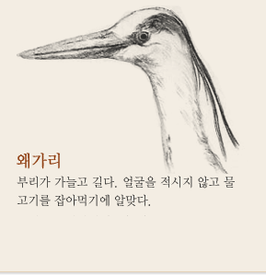
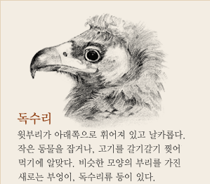
6) 가설 수립하기
다윈 진화론 (유비추리적 가설)
상식: 같은 종류의 새들은 부리 모양이 동일함

Slide 38
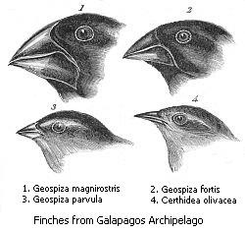
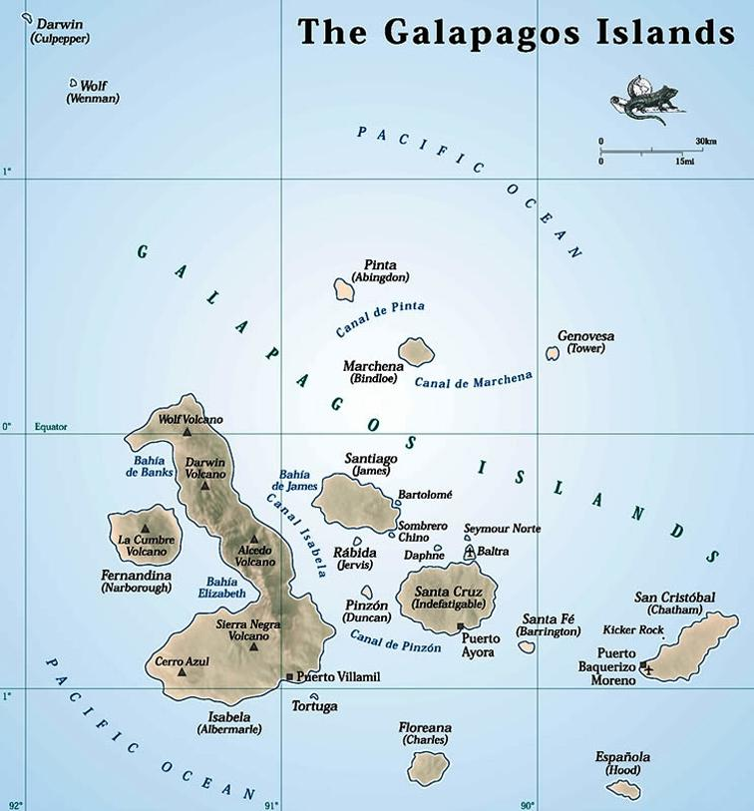
6) 가설 수립하기
다윈 진화론 (유비추리적 가설)
문제의 발견
갈라파고스 섬의 핀치새에서
같은 종에서도 사는 섬에 따라
부리모양이 다양한 것을 발견

Slide 39
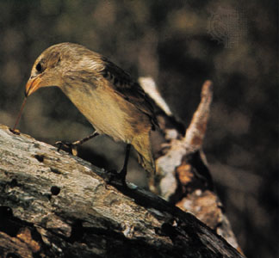
6) 가설 수립하기
다윈 진화론 (유비추리적 가설)
핀치새
다윈방울새

Slide 40
6) 가설 수립하기
다윈 진화론 (유비추리적 가설)
문제의 발견
가설 수립
힌트의 발견
다윈: 갈라파고스 섬의 핀치새는 같은 종이라도 서식하는 섬에 따라 부리 모양이 다름 (1836년)

Slide 41
6) 가설 수립하기
다윈 진화론 (유비추리적 가설)
문제의 발견
가설 수립
힌트의 발견
농사에서의 품종 개량: 매년 우수한 개체만 선택하여 우수한 개체끼리 교배하여 종자를 얻으면 점점 우수한 개체들만 남게 됨 (인위적 선택)

Slide 42
6) 가설 수립하기
다윈 진화론 (유비추리적 가설)
문제의 발견
가설 수립
힌트의 발견
갈라파고스 군도의 여러 섬에 따라 먹이 종류가 다르고, 먹이 종류에 의해 선택된 종류만 살아 남게 됨 (자연에 의한 선택, 자연도태설)

Slide 43
6) 가설 수립하기
농사에서의 육종
자연에 의한 선택
선택자: 농부
선택되는 개체: 우수한 품종
진화원리: 우생학적 품종개량
선택자: 먹이 환경
선택되는 개체: 먹이를 먹기에 편리한 부리를 가진 개체
진화원리: 적자 생존

Slide 44
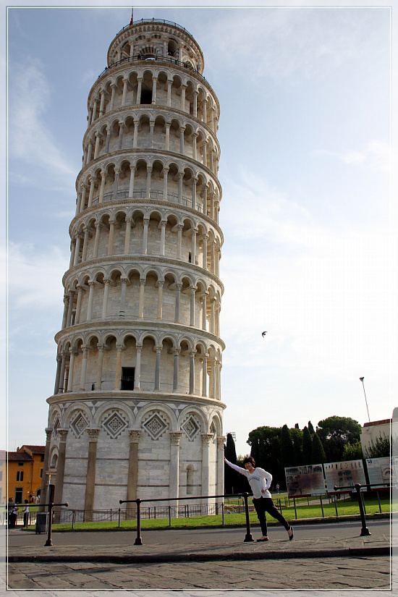
6) 가설 수립하기
자유낙하의 법칙 (코페르니쿠스적 가설)
갈릴레이의 피사
사탑 실험?

Slide 45
6) 가설 수립하기
자유낙하의 법칙 (코페르니쿠스적 가설)
기존입장
가설 수립
문제의 발견
무거운 물체는 가벼운 물체보다 빨리 낙하함: 아리스토텔레스의 운동학

Slide 46
6) 가설 수립하기 (문제해결 방안)
자유낙하의 법칙 (코페르니쿠스적 가설)
기존입장
가설 수립
문제의 발견
무게: + =
모 순
속도:

Slide 47
6) 가설 수립하기
자유낙하의 법칙 (코페르니쿠스적 가설)
기존입장
가설 수립
문제의 발견
무게: + =
모순되지 않음
속도:

Slide 48
6) 가설 수립하기
자유낙하의 법칙 (코페르니쿠스적 가설)
기존입장
가설 수립
문제의 발견
자유낙하하는 물체들은 무게에 관계없이 동시에 낙하한다
고 가정함

Slide 49
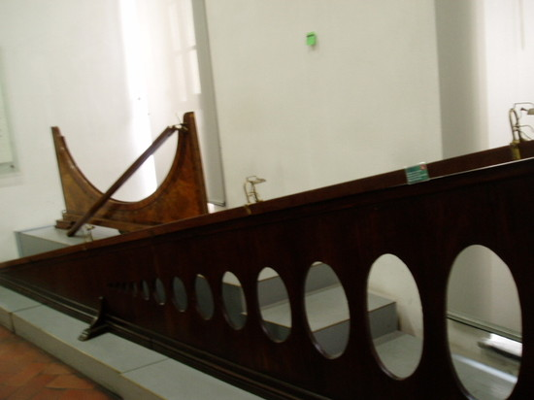
6) 가설 수립하기
자유낙하의 법칙 (코페르니쿠스적 가설)
낙하법칙의 검증실험
피사 사탑이 아니라
경사면에서 실시함

Slide 50
7) 독창성의 유형
a. 선행 연구가 전혀 다루지 않은 독창적인 연구과제
기존 연구논문들이 전혀 다루지 않은 문제를 발견하여 이 문제를 해결하는 것을 연구과제로 삼을 수 있음

Slide 51
7) 독창성의 유형
b. 기존 연구에 대한 비판
기존 논문들이 문제 제기만 하고 이 문제를 해결하지 못한 상태로 방치하거나
이 문제를 완벽하게 해결하지 못한다고 판단될 때 이 논문을 비판하고 새로운 대안을 제 시하는 것을 연구과제로 설정할 수 있음

Slide 52
7) 독창성의 유형
c. 서로 다른 연구 논문들의 문제 해결 방안이 대립될 때
기존 논문들이 제기된 문제에 대하여 해결책을 제시하고 있지만, 서로 다른 논문들의 해결 방안 사이에 대립 관계가 발견될 때,
이 대립 관계를 해결하거나 대안을 제시하는 것을 연구과제로 삼을 수 있음

Slide 53
8) 연구과제 설정 방법
a. 연구과정 실례: 왓슨 DNA 이중 나선구조 발견
자유로운 실제 연구에서는 관심분야에 대하여 오랫동안 학습하고, 문제를 발견하여 해결책을 찾아가는 방식으로 연구함 – 광의의 주제
그러나 연구과제 공모의 경우에는 문제가 확실하고 해결책에 대한 전망이 있을 경우에만 연구계획서 작성이 가능함 – 협의의 연구주제

Slide 54
8) 연구과제 설정 방법
a. 연구과정 실례: 왓슨 DNA 이중 나선구조 발견
좁은 의미에서의
연구 과정
어려서 생물학에 관심을 가짐
학부 때 유전자에 관심가짐
박사과정DNA구조에 관심 가짐
삼중 나선구조 모델
실험
이중 나선구조 모델 가설 수립

Slide 55
8) 연구과제 설정 방법
b. 연구를 위한 출발점으로서의 문제 발견 요령
수집된 자료를 비판적으로 읽고 상세히 분석 연구해야 함
선행 연구논문이나 관련 참고 문헌을 꼼꼼히 분석하다 보면 문제가 발견될 수 있음
발견된 문제에 대한 해결 전망 또는 아이디어를 제시할 수 있어야함
창의적이고 비판적인 눈으로 자료를 읽어야 함

Slide 56
8) 연구과제 설정 방법
c. 연구과제의 구조
연구과제는 단순히 문제만 발견해서는 안 되고, 발견된 문제를 해결할 수 있는 아이디어 를 가지고 있어야 함
주어진 문제를 해결하기 위하여 떠오른 아이디어를 구체화하고 검증하는 것이 연구임
아이디어가 안 떠오르면 문제해결 능력이 없으므로 연구할 수가 없음
아이디어를 생각하는 것도 넓은 의미에서 연구임

Slide 57
8) 연구과제 설정 방법
c. 연구과제의 구조
따라서 연구는 문제를 발견하고 이를 해결할 방안을 찾는 것이 아니라, 이미 머릿속에 전부터 가지고 있던 아이디어를 특정 문제를 발견하면서 적용 가능성을 연구하는 것임
즉, 연구행위는 기계론적 행위가 아니라 목적론적 행위이므로 예상되는 결과를 전제(가설)하고 이를 구체화하고 검증하는 방식으로 연구를 진행하는 것임

Slide 58
8) 연구과제 설정 방법
c. 연구과제의 구조
기계론적 방법
목적론적 방법
맹목적인 실험
우연히 상관관계 발견
상관관계 확인을 위한 실험
의도한 관계의 확인

Slide 59
8) 연구과제 설정 방법
c. 연구과제의 구조
관악캠퍼스 내부 교통문제 해결 방안을 강구하다가 전기자전거 도입방안을 선택하는 것이 아니라, 관악캠퍼스 교통의 문제점을 보면서 “전기자전거를 도입해 보면 어떨까?”라고 생각하고 이의 구체적 적용가능성과 방안을 연구하는 것임
다양한 구내 교통수단에 대한 아이디어 보유 -> 관악캠퍼스 상황 인식 -> 전기자전거 제안
연구자는 전문품점 주인과 같음

Slide 60

8) 연구과제 설정 방법
c. 연구과제의 구조
?: 학습
!: 풀기 (연구)

Slide 61
8) 연구과제 설정 방법
c. 연구과제의 구조
 | 문제 풀이 | 연구 과정
출발점 | 문제 제시 | 문제의 발견
조건 | 문제 풀 아이디어 | 예상 해결책 (가설)
실행 | 문제 풀이 | 가설의 구체화
검증 | 검산 | 실험

Slide 62
8) 연구과제 설정 방법
c. 연구과제의 구조 (전문품 세일즈와의 비유)
 | 카메라 전문점주인 | 과학기술 전문가
전문 지식 | 점포 내 제품지식 | 전공 분야 지식
문제 발생 | 고객의 요구 | 문제의 발견
아이디어 | 제품 추천 | 아이디어 제시
연구내용 | 고객의 만족 | 아이디어 구체화 및 검증

Slide 63
8) 연구과제 설정 방법
d. 바람직 하지 않은 연구 과제
마케팅 제안서: 이미 개발된 제품이나 기술의 적용 (앞의 전문품 세일즈의 경우는 유사하기는 하지만 연구와 동일한 것은 아님)
사업계획서 : 문제해결 수단만을 상세하게 서술
설문조사나 인터뷰를 통해 연구하는 과제
홍보 전략을 문제 해결 수단으로 삼는 경우
공학적 학술 논문의 경우 실험 방법이 마땅하지 않은 연구

Slide 64
8) 연구과제 설정 방법
d. 바람직 하지 않은 연구 과제
마케팅 제안서와 의견을 주장하는 논문의 관계
 | 마케팅 제안서 | 의견주장 논문
공통점 | 상품을 사야 하는 이유를 설득함 | 의견의 selling임
차이점 | 동일한 상품이나 솔루션을 반복적으로 다른 곳에 팔 수 있음 | 동일한 의견을 반복적으로 주장하면 자기 표절임.

Slide 65
8) 연구과제 설정 방법
e. 좋은 연구과제 설정
연구과제설정은 “된다 안 된다”가 아니라, 보다 나은 설정과 나쁜 설정 사이에 상대적인 차이가 있음
연구과제의 구체성을 세 가지 단계로 구분할 수 있음

Slide 66
8) 연구과제 설정 방법
f. 연구과제의 등급
구체적인 문제제기와 해결방안이 없는 과제: 문제가 있는지 없는지 검토해보고 문제가 있으면 해결방안을 모색하는 것을 연구 과제로 설정하는 경우
구체적인 문제는 제시되어 있으나 해결방안 제시가 없는 과제: 문제점을 제시하고 이에 대한 해결방안을 찾는 것을 연구과제로 설정하는 경우
구체적인 문제와 해결방안이 제시된 과제: 제시된 문제에 대하여 대안을 제시하고 이 대 안의 타당성을 입증하는 것을 연구과제로 설정하는 경우

Slide 67
8) 연구과제 설정 방법
g. 연구과제 설정의 예
구체적인 문제제기와 해결방안이 없는 과제: etl표절 방지 프로그램에 문제가 있는지 알아 보고, 문제가 있다면 해결책을 찾는 연구
구체적인 문제는 제시되어 있으나 해결방안 제시가 없는 과제: etl 표절방지 프로그램이 문장을 변형하면 표절을 적발하지 못하는 문제에 대한 해결책을 찾는 연구
구체적인 문제와 해결방안이 제시된 과제: : etl 표절방지 프로그램이 문장을 변형하면 표절을 적발하지 못하는 문제에 대해 언어번역기의 원리를 통해 해결하려는 연구

Slide 68
Thank You !
윤선구

